Slide 1







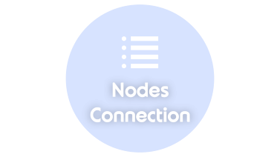
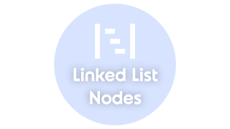
Linked List Nodes
Open Test Project
C# Collections
Hazırladı: Abbasov Samir
Notes:
https://unsplash.com/photos/AXu2aZ3YgP8

Slide 2


Linked List

Slide 3
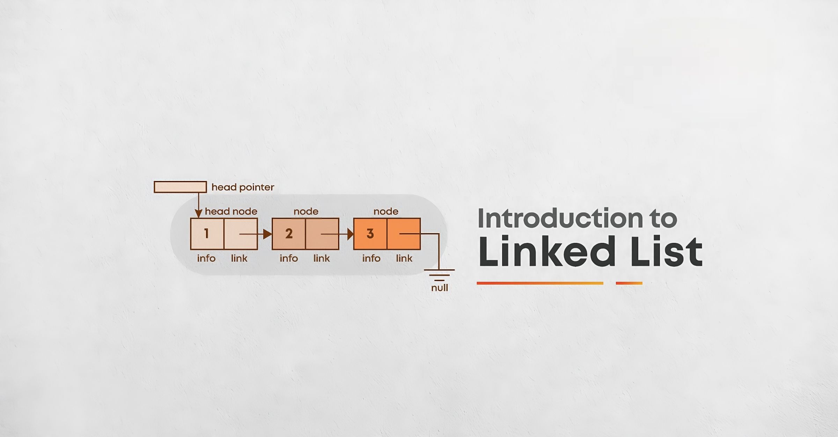
Linked List
Linked List’lər, datanı saxlamaq üçün istifadə olunan bir verilən strukturudur. Bu verilən strukturu, bir-biri ilə əlaqədə olan bir sıra Node’lardan yəni düyümlərdən ibarət olur.
Linked List-lər, verilənlərin əlavə edilməsi və ya silinməsi zamanı daha rahat və daha effektivdir. Lakin, digər listlərə nisbətən yeni dəyərin listə girişi daha yavaş ola bilir, çünki Linked Listlərdə müəyyən bir elementə giriş üçün ən başdan başlamalı və əlaqələri izləmək lazımdır.
SHOW MORE
Notes:
https://unsplash.com/photos/fItRJ7AHak8

Slide 4
Linked List Nodes
Open Test Project
C# Collections
Notes:
https://unsplash.com/photos/AXu2aZ3YgP8

Slide 5


Linked List Nodes

Slide 6

Linked List Nodes
LinkedList node (düyümü) C# dilində adətən LinkedList<T>.Node sinifi tərəfindən təmsil edilir. Bu sinif, LinkedList<T> sinifi tərəfindən istifadə olunan xüsusi daxili sinifdir. Bunlardan əlavə mövcud Linked List Node’lar arasında müxtəlif cür əlaqələr ola bilər.Beləki bir tərəfli və ya ikitərəfli bir biri ilə əlaqəli node’lar mövcuddur.
Həmçinin, iki istiqamətdə əlaqəli siyahılarda hər bir qovşaq geriyə doğru hərəkət etmək üçün istifadə oluna bilən əvvəlki nodu göstərir.
SHOW MORE
Notes:
https://unsplash.com/photos/48nerZQCHgo

Slide 7
Linked List Nodes
Open Test Project
C# Collections
Notes:
https://unsplash.com/photos/AXu2aZ3YgP8

Slide 8


Nodes Connection

Slide 9
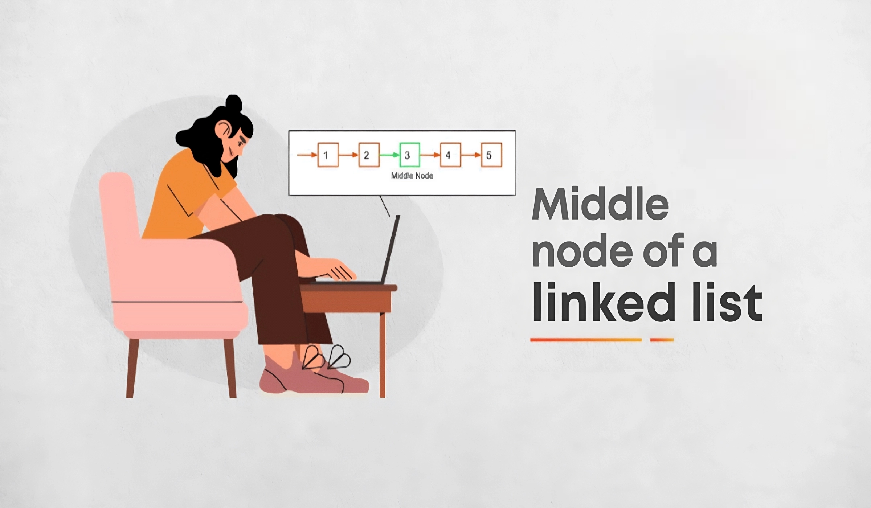
Nodes Connection
Linked listələrdəki düyümlər (node'lar) arasındakı əlaqə hər bir nodun növbəti nodu göstərən referansından (pointer) istifadə etməklə həyata keçirilir.
Linked Listlər head (baş) node ilə başlayır və referansı null olan son node (tail node) ilə bitir. Hər bir Node’da növbəti nodu işarə edən istinad mövcuddur. Son node’un istinadı null olduğundan, bu siyahının sonu kimi başa düşülür.
SHOW MORE
Notes:
https://unsplash.com/photos/TvN54bnuQg8

Slide 10
Linked List Nodes
Open Test Project
C# Collections
Notes:
https://unsplash.com/photos/AXu2aZ3YgP8

Slide 11


Delete
Nodes

Slide 12

Delete
Nodes
Linked Listlərdən Node’ların silinməsi nodun özünün və ondan əvvəl və sonrakı əlaqələrin yenilənməsini tələb edir.
C# dilində LinkedList<T> sinfi Node’ların silinməsini asanlaşdıran Remove() və RemoveFirst() / RemoveLast() metodlarını təmin edir. Remove() metodu verilmiş dəyəri olan ilk Nodu, RemoveFirst()/ RemoveLast() metodları isə başlanğıc və ya son nodu silir.
SHOW MORE
Notes:
https://unsplash.com/photos/GKLIsLZxhj0

Slide 13
Linked List Nodes
Open Test Project
C# Collections
Notes:
https://unsplash.com/photos/AXu2aZ3YgP8

Slide 14


